Slide 1
第6章 Spark简介
万夕里
XiliWan@njtech.edu.cn

Slide 2


Spark是什么？
Apache Spark是一个围绕速度、易用性和复杂分析构建的大数据处理框架。

Slide 3
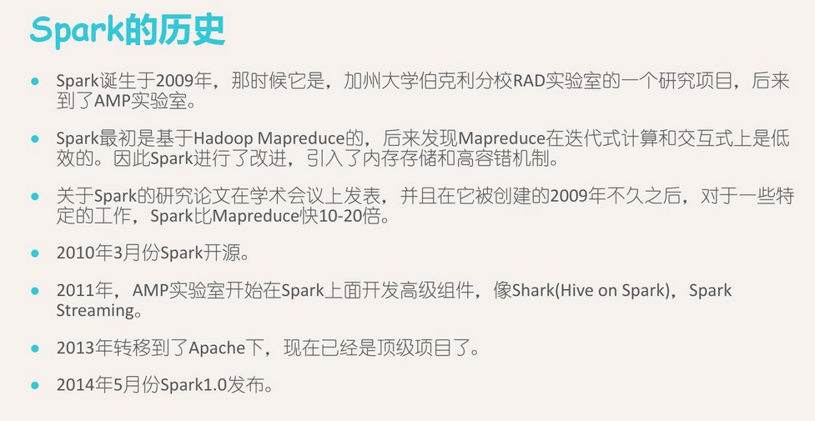
Spark的历史
2013年Spark加入Apache孵化器项目后发展迅猛，如今已成为Apache软件基金会最重要的三大分布式计算系统开源项目之一（Hadoop、Spark、Storm）

Slide 4
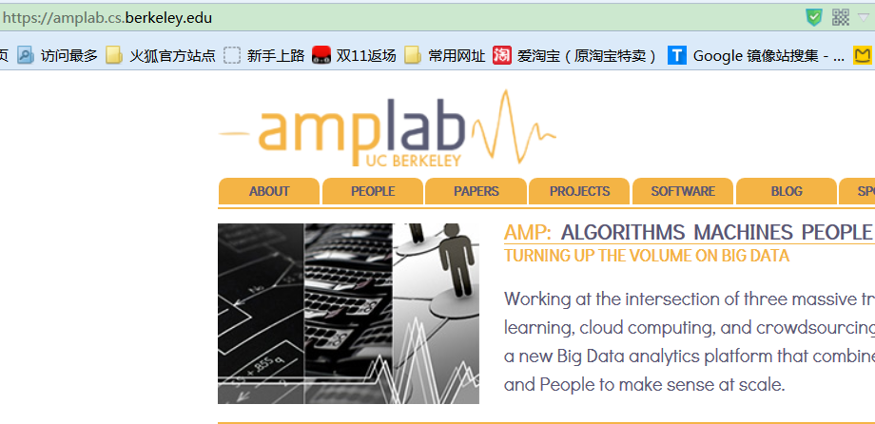
UCBerkeley Amplab

Slide 5
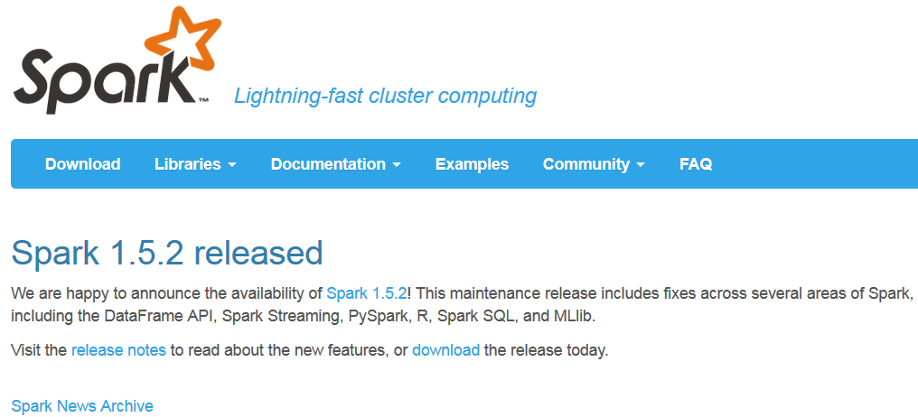
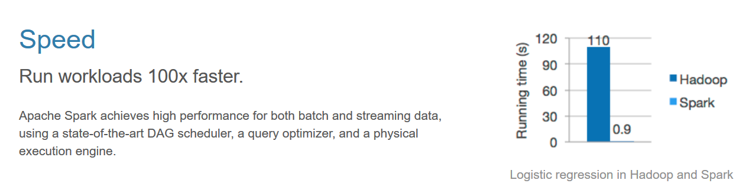

Slide 6
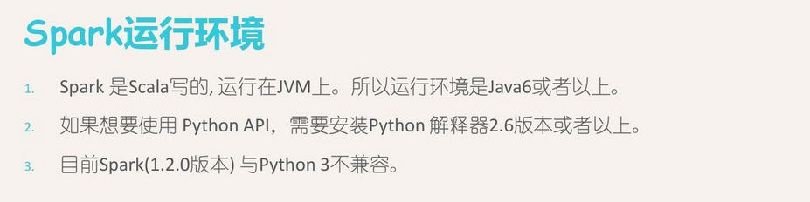
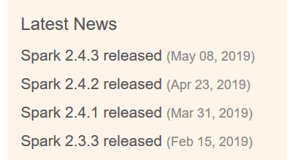
Spark运行环境

Slide 7
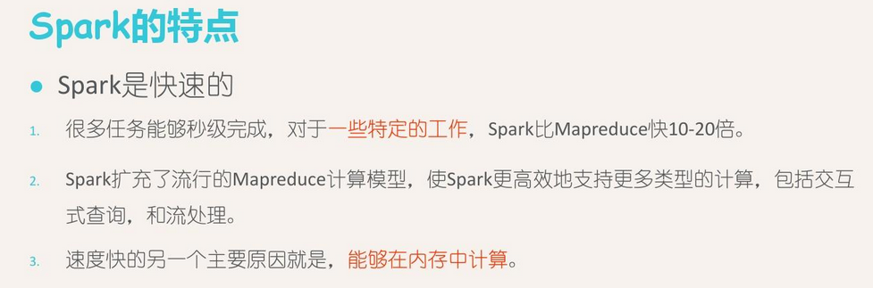
Spark的特点
Spark在2014年打破了Hadoop保持的基准排序纪录
Spark/206个节点/23分钟/100TB数据
Hadoop/2000个节点/72分钟/100TB数据
Spark用十分之一的计算资源，获得了比Hadoop快3倍的速度

Slide 8
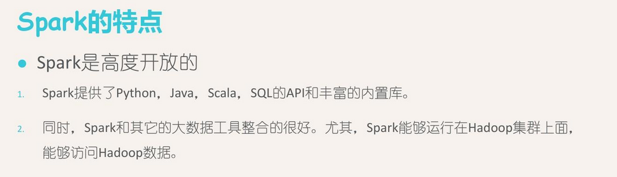
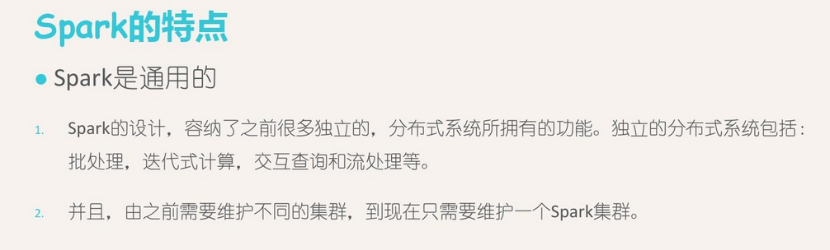
Spark的特点

Slide 9
Spark特点总结
Spark具有如下几个主要特点：
运行速度快：使用DAG执行引擎以支持循环数据流与内存计算
容易使用：支持使用Scala、Java、Python和R语言进行编程，可以通过Spark Shell进行交互式编程
通用性：Spark提供了完整而强大的技术栈，包括SQL查询、流式计算、机器学习和图算法组件
运行模式多样：可运行于独立的集群模式中，可运行于Hadoop中，也可运行于Amazon EC2等云环境中，并且可以访问HDFS、Cassandra、HBase、Hive等多种数据源

Slide 10
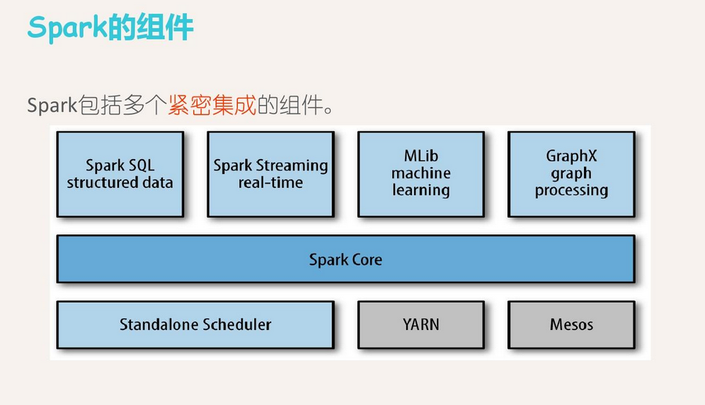
Spark组件

Slide 11
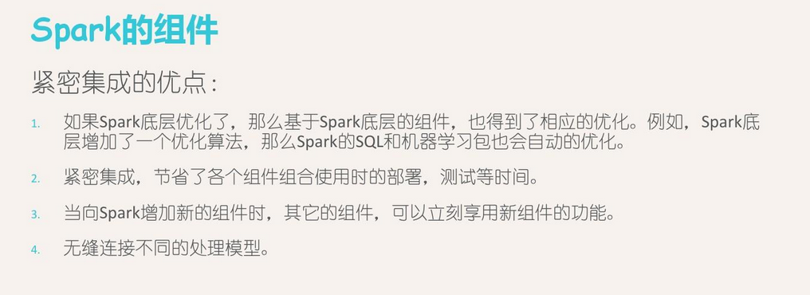
Spark组件紧密集成的优点

Slide 12
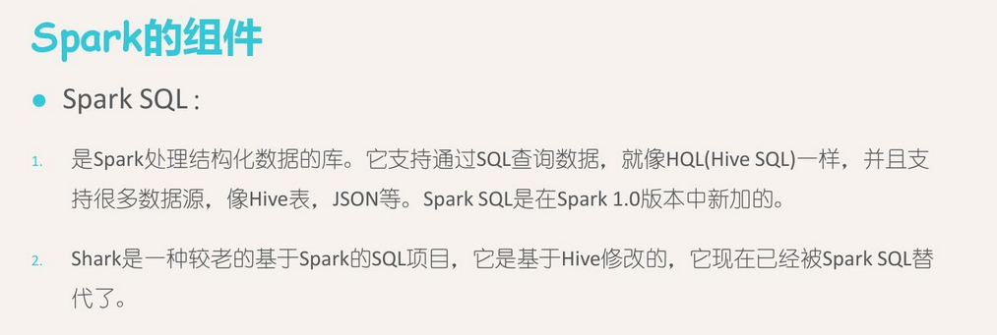
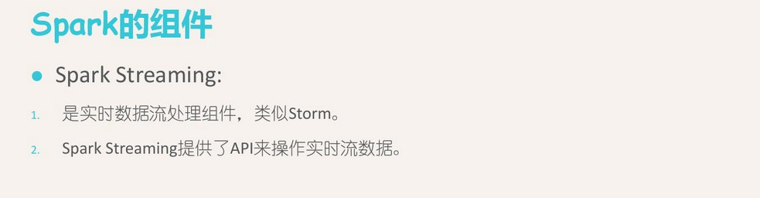

Slide 13
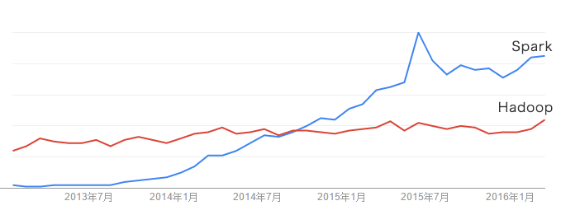
Spark很流行
Spark如今已吸引了国内外各大公司的注意，如腾讯、淘宝、百度、亚马逊等公司均不同程度地使用了Spark来构建大数据分析应用，并应用到实际的生产环境中
图1 谷歌趋势：Spark与Hadoop对比

Slide 14
Scala语言
Scala是一门现代的多范式编程语言，运行于Java平台（JVM，Java 虚拟机），并兼容现有的Java程序
Scala的特性：
Scala具备强大的并发性，支持函数式编程，可以更好地支持分布式系统
Scala语法简洁，能提供优雅的API
Scala兼容Java，运行速度快，且能融合到Hadoop生态圈中
Scala是Spark的主要编程语言，但Spark还支持Java、Python、R作为编程语言
Scala的优势是提供了REPL（Read-Eval-Print Loop，交互式解释器），提高程序开发效率

Slide 15
Spark与Hadoop的对比
Hadoop存在如下一些缺点：
表达能力有限 （MapReduce计算框架）
磁盘IO开销大
延迟高
任务之间的衔接涉及IO开销
在前一个任务执行完成之前，其他任务就无法开始，难以胜任复杂、多阶段的计算任务

Slide 16
Spark与Hadoop的对比
Spark在借鉴Hadoop MapReduce优点的同时，很好地解决了MapReduce所面临的问题。
相比于Hadoop MapReduce，Spark主要具有如下优点：
Spark的计算模式也属于MapReduce，但不局限于Map和Reduce操作，还提供了多种数据集操作类型，编程模型比Hadoop MapReduce更灵活
Spark提供了内存计算，可将中间结果放到内存中，对于迭代运算效率更高
Spark基于DAG的任务调度执行机制，要优于Hadoop MapReduce的迭代执行机制

Slide 17
Spark与Hadoop的对比
Hadoop系统
Spark
图2 Hadoop与Spark的执行流程对比

Slide 18
Spark与Hadoop的对比
使用Hadoop进行迭代计算非常耗资源
Spark将数据载入内存后，之后的迭代计算都可以直接使用内存中的中间结果作运算，避免了从磁盘中频繁读取数据
图3 Hadoop与Spark执行逻辑回归的时间对比

Slide 19
Spark与Hadoop的对比
MapReduce | Spark
数据存储结构：磁盘HDFS文件系统的split | 使用内存构建弹性分布式数据集RDD 对数据进行运算和cache
编程范式：Map + Reduce | DAG: Transformation + Action
计算中间结果落到磁盘，IO及序列化、反序列化代价大 | 计算中间结果在内存中维护 存取速度比磁盘高几个数量级
Task以进程的方式维护，需要数秒时间才能启动任务 | Task以线程的方式维护 对于小数据集读取能够达到亚秒级的延迟

Slide 20
Spark生态系统
在实际应用中，大数据处理主要包括以下三个类型：
复杂的批量数据处理：通常时间跨度在数十分钟到数小时之间
基于历史数据的交互式查询：通常时间跨度在数十秒到数分钟之间
基于实时数据流的数据处理：通常时间跨度在数百毫秒到数秒之间
当同时存在以上三种场景时，就需要同时部署三种不同的软件
比如: MapReduce / Impala / Storm
这样做难免会带来一些问题：
不同场景之间输入输出数据无法做到无缝共享，通常需要进行数据格式的转换
不同的软件需要不同的开发和维护团队，带来了较高的使用成本
比较难以对同一个集群中的各个系统进行统一的资源协调和分配

Slide 21
Spark生态系统
Spark的设计遵循“一个软件栈满足不同应用场景”的理念，逐渐形成了一套完整的生态系统
既能够提供内存计算框架，也可以支持SQL即席查询、实时流式计算、机器学习和图计算等
Spark可以部署在资源管理器YARN之上，提供一站式的大数据解决方案
因此，Spark所提供的生态系统足以应对上述三种场景，即同时支持批处理、交互式查询和流数据处理

Slide 22
Spark生态系统
Spark生态系统已经成为伯克利数据分析软件栈BDAS（Berkeley Data Analytics Stack）的重要组成部分
Spark的生态系统
Spark的生态系统主要包含了Spark Core、Spark SQL、Spark Streaming、MLLib和GraphX 等组件

Slide 23
Spark生态系统组件的应用场景
表1 Spark生态系统组件的应用场景
应用场景 | 时间跨度 | 其他框架 | Spark生态系统中的组件
复杂的批量数据处理 | 小时级 | MapReduce、Hive | Spark
基于历史数据的交互式查询 | 分钟级、秒级 | Impala、Dremel、Drill | Spark SQL
基于实时数据流的数据处理 | 毫秒、秒级 | Storm、S4 | Spark Streaming
基于历史数据的数据挖掘 | - | Mahout | Mllib （机器学习库）
图结构数据的处理 | - | Pregel、Hama | GraphX

Slide 24
Spark为什么Fast？
目前的MapReduce框架都是把中间结果写入到HDFS中，带来了大量的数据复制、磁盘IO和序列化开销
RDD（ Resillient Distributed Dataset 弹性分布式数据集）就是为了满足这种需求而出现的。
它提供了一个抽象的数据架构，我们不必担心底层数据的分布式特性，只需将具体的应用逻辑表达为一系列转换处理，不同RDD之间的转换操作形成依赖关系，可以实现管道化，避免中间数据存储

Slide 25
RDD
RDD是一个只读、分区记录的集合，是spark中最重要的概念，可以把它理解为一个存储数据的数据结构！
在Spark中一切基于RDD。用户可以简单的把RDD理解成一个提供了许多操作接口的数据集合.
和一般数据集不同的是，其实际数据分布存储于一批机器中（内存或磁盘中）。
它的功能还包括容错、集合内的数据可以并行处理等。
类似于C语言中的Struct结构体，把各种数据封装整合在一起。

Slide 26
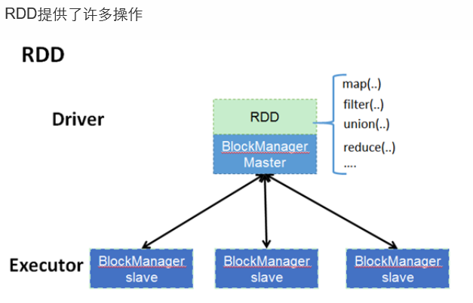
RDD

Slide 27
RDD
RDD是Spark中对数据和计算的抽象，是Spark中最核心的概念，它表示已被分片/划分（partition），不可变的并能够被并行操作的数据集合。
对RDD的操作分为两种transformation和action。
Transformation操作是通过转换从一个或多个RDD生成新的RDD。
Action操作是从RDD生成最后的计算结果。在Spark最新的版本中，提供丰富的transformation和action操作，比起MapReduce计算模型中仅有的两种操作，会大大简化程序开发的难度。
RDD的生成方式只有两种：一是从数据源读入，另一种就是从其它RDD通过transformation操作转换。
一个典型的Spark程序就是通过Spark上下文环境（SparkContext）生成一个或多个RDD，在这些RDD上通过一系列的transformation操作生成最终的RDD，最后通过调用最终RDD的action方法输出结果。

Slide 28
RDD特性
Spark采用RDD以后能够实现高效计算的原因主要在于：
（1）高效的容错性
现有容错机制：数据复制或者记录日志
RDD：血缘关系、重新计算丢失分区、无需回滚系统、重算过程在不同节点之间并行、只记录粗粒度的操作
（2）中间结果持久化到内存，数据在内存中的多个RDD操作之间进行传递，避免了不必要的读写磁盘开销
（3）存放的数据可以是Java对象，避免了不必要的对象序列化和反序列化
我的理解：实际上就是把数据对象化，
即封装每次操作需要的数据和动作在RDD中

Slide 29
Spark三种部署方式
Spark支持三种不同类型的部署方式，包括：
Standalone（类似于MapReduce1.0，slot为资源分配单位）
Spark on Mesos（和Spark有血缘关系，更好支持Mesos）
Spark on YARN
图3 Spark on Yarn架构

Slide 30
Hadoop和Spark的需要统一部署
由于Hadoop生态系统中的一些组件所实现的功能，目前还是无法由Spark取代的，比如，Storm.
现有的Hadoop组件开发的应用，完全转移到Spark上需要一定的成本
不同的计算框架统一运行在YARN中，可以带来如下好处：
计算资源按需伸缩
不同负载应用混搭，集群利用率高
共享底层存储，避免数据跨集群迁移
如何部署：直接作为计算框架运行在Yarn之上
图4 Hadoop和Spark的统一部署

Slide 31

结束

